Slide 1
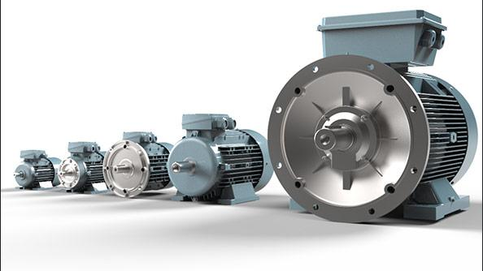
ASENKRON MOTORLAR

Slide 2
İNDÜKSIYON MOTOR VEYA ASENKRON MOTOR , ROTORDAKI ELEKTRIK AKIMINI ÜRETMEK IÇIN GEREKLI OLAN TORKU, DURAÇ SARGILARIN MANYETIK ALANINDAN ELEKTROMANYETIK INDÜKSIYON ELDE EDEREK ÜRETEN BIR AC ELEKTRIK MOTORDUR.

Slide 3
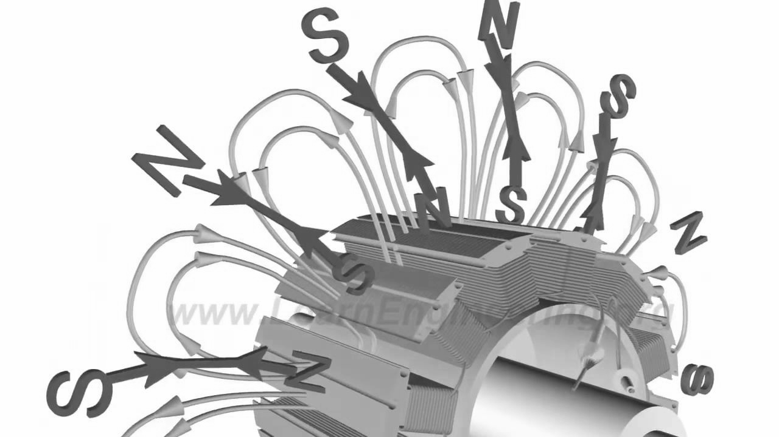
BU MOTORLARA ASENKRON MOTOR ADI VERILMESININ NEDENI, STATOR SARGILARINDA MEYDANA GELEN MANYETIK ALANIN DÖNÜŞ HIZI ILE ROTOR DEVIR SAYISININ AYNI OLMAMASIDIR. ROTOR HIZI STATOR MANYETIK ALANIN HIZINDAN DAIMA AZDIR. BUNDAN DOLAYI BU MOTORLARA, UYUMLU OLMAYAN MANASINA GELEN ASENKRON MOTOR DENIR.

Slide 4
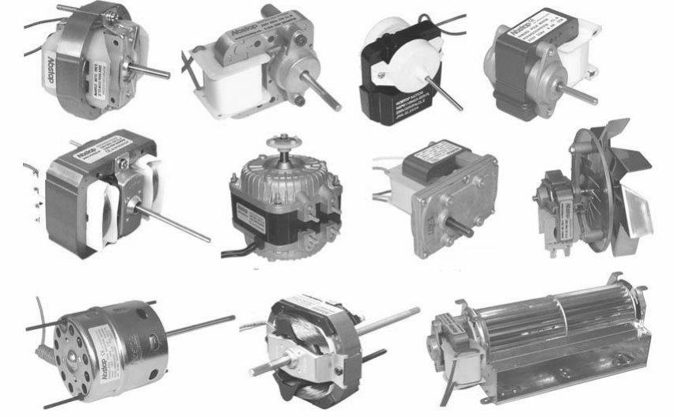
GENEL OLARAK AC MOTORLAR; KALDIRMA, KAYDIRMA, POMPA, SÜRME VE DELME IŞLEMLERI IÇIN GEREKLI OLAN ITICI GÜCÜ SAĞLAR, ENDÜSTRIYEL VE TICARI UYGULAMALARDAKI DIĞER IŞLEMLERI GERÇEKLEŞTIRIR. AC MOTORLARIN IÇINDE ÖZELLIKLE ENDÜKSIYON MOTORU, ENDÜSTRIDE, MAKINE ARAÇLARINA ENERJI VERILMESINDE, POMPALARDA, FANLARDA, KOMPRESÖRLERDE VE BIRÇOK ENDÜSTRIYEL CIHAZDA KULLANILMAKTADIR.

Slide 5
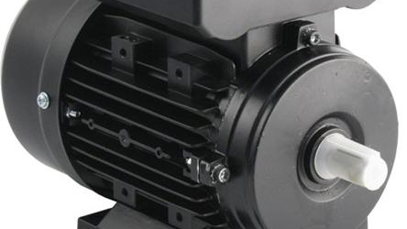
ASENKRON MOTORLAR UCUZ OLMALARI, AZ BAKIM GEREKTIRMELERI, ÇALIŞMALARI SIRASINDA ARK OLUŞTURMAMALARI, BIRKAÇ WATTAN 3500 KW’A KADAR IMAL EDILEBILMELERI, ÇEŞITLI FAZLARDA YAPILMALARI, MOMENTLERININ YÜKSEK OLMASI VE TEKNOLOJIDEKI GELIŞMELER SONUCUNDA DEVIR SAYILARININ ÇOK GENIŞ SINIRLAR IÇINDE DEĞIŞTIRILMESI NEDENIYLE ENDÜSTRIDE EN ÇOK KULLANILAN MOTORLARDIR. UYGULAMADA ONLARCA ÇEŞITTE ELEKTRIKLI MOTOR KARŞIMIZA ÇIKMAKTADIR. ANCAK, ASENKRON MOTORLARIN KULLANILMA ORANI YÜKSEK SEVIYEDEDIR.

Slide 6

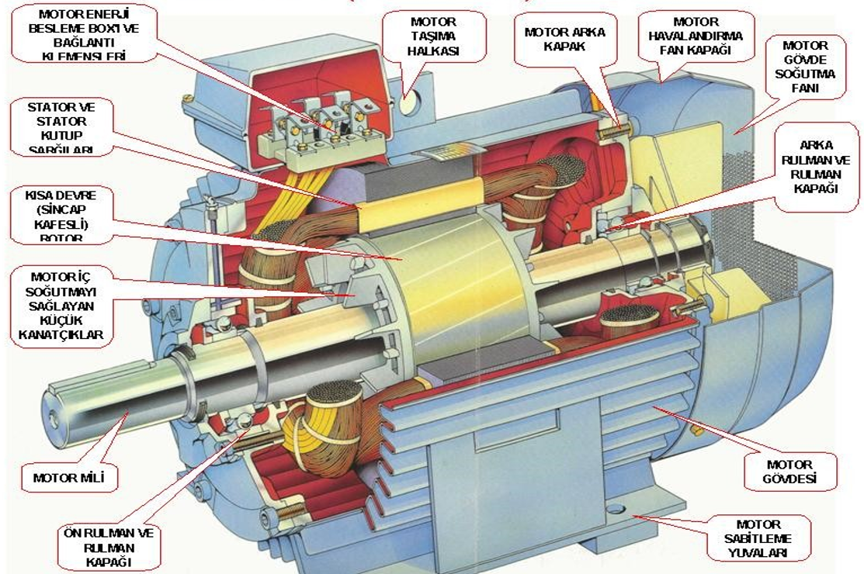
ASENKRON MOTORUN YAPISI

Slide 7
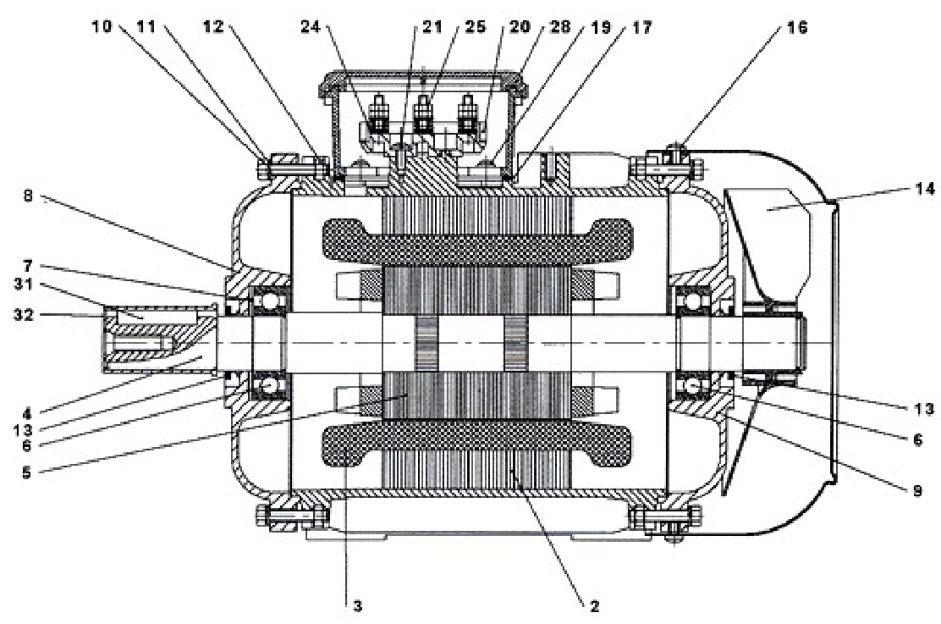
MOTOR PARÇALARI • 1. MOTOR GÖVDESI • 2. STATOR • 3. STATOR SARGISI • 4. MIL • 5. ALUMINYUM KAFESLI ROTOR • 6. RULMANLAR • 7. RULMAN BASKI YAYI • 8. ÖN KAPAK • 9. ARKA KAPAK • 10. ALTI KÖŞE CIVATA • 11. YAYLI RONDELA • 12. ALTI KÖŞE SOMUN • 13. TOZ KEÇESI (V RING) • 14. PERVANE • 15. PERVANE KAPAĞI • 16. PERVANE KAPAĞI BAĞLAMA CIVATASI • 17. KLEMENS KUTUSU ALT CONTA • 18. KLEMENS KUTUSU • 19. KLEMENS KUTUSU BAĞLAMA CIVATASI • 20. KLEMENS • 21. KLEMENS BAĞLAMA CIVATASI • 22. KABLO PABUCU • 23. KLEMENS KÖPRÜSÜ • 24. BASKI PULLARI • 25. BASKI SOMUNLARI • 26. KABLO ÇIKIŞ RAKORU • 27. TOPRAKLAMA PABUCU • 28. KLEMENS KUTUSU KAPAK CONTASI • 29. KLEMENS KUTUSU KAPAĞI • 30. KLEMENS KUTUSU KAPAĞI BAĞLAMA CIVATASI • 31. KAMA • 32. MIL KILIFI • 33. TANITIM ETIKET

Slide 8
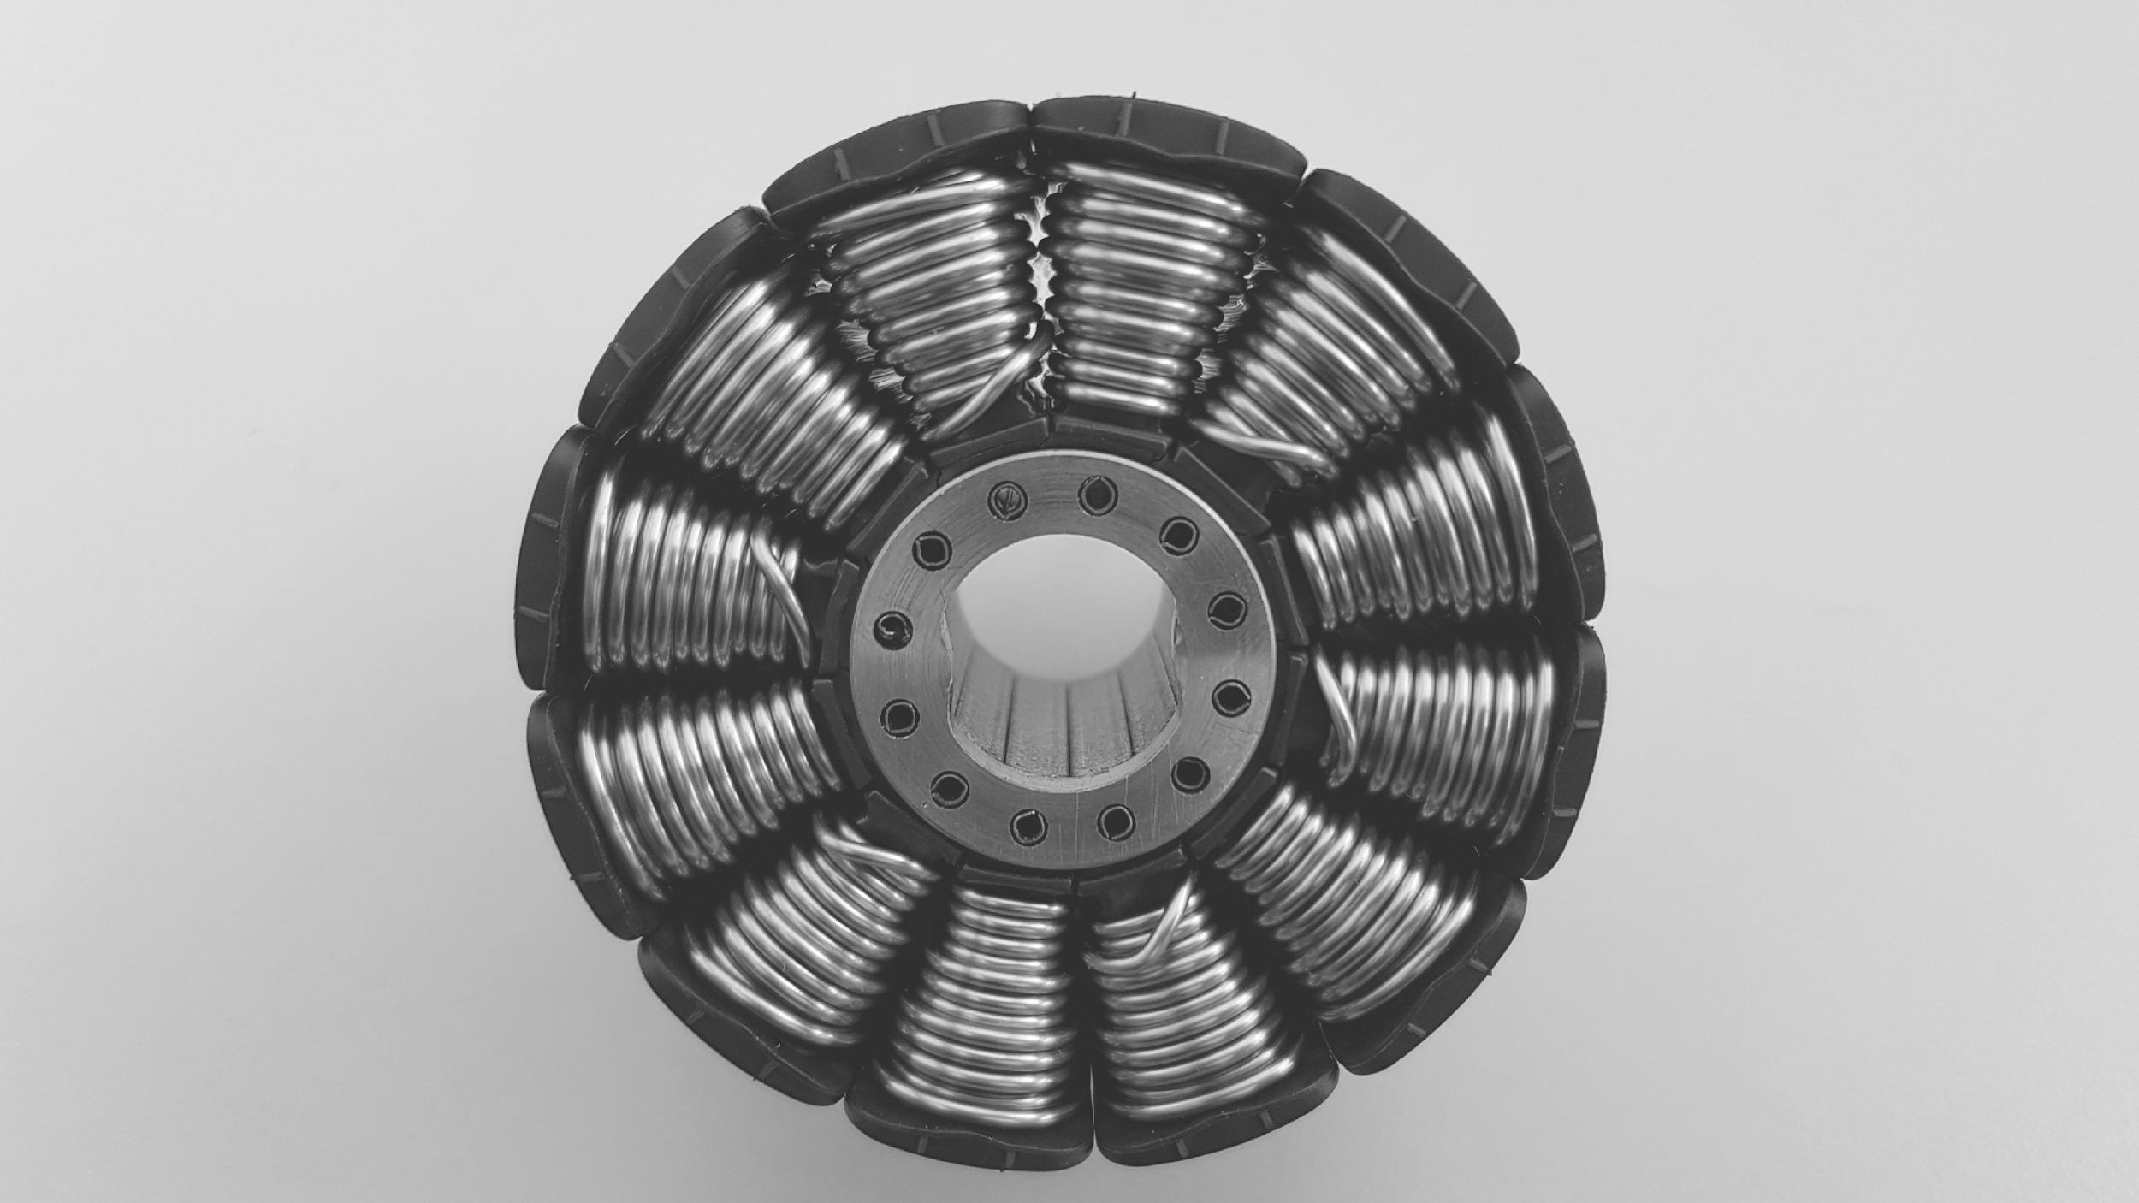
STATOR ALTERNATIF GERILIMLE ÇALIŞAN MOTORLARDA DÖNER MANYETIK ALAN OLUŞTURMAK IÇIN SARGILARIN BULUNDUĞU KISIMDIR. STATOR, 0,35–0,8 MM’LIK SILISYUM KATKILI BIRER TARAFLARI YALITILMIŞ VE IÇ YÜZEYINE OLUKLAR AÇILMIŞ SACLARIN PRES EDILEREK PAKETLENMESIYLE ELDE EDILIR.

Slide 9
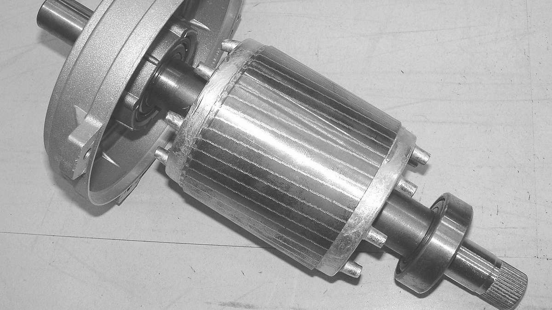
ROTOR ALTERNATIF GERILIMLE ÇALIŞAN MOTORLARDA STATORUN MEYDANA GETIRDIĞI DÖNER MANYETIK ALANIN IÇINDE DÖNEN VE MEKANIK ENERJININ ALINDIĞI KISIMDIR. İKI ŞEKILDE ÜRETILIRLER.

Slide 10
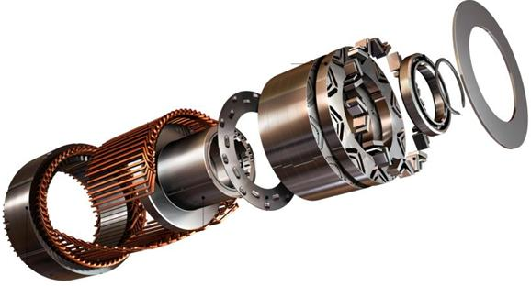
SINCAP KAFESLI (KISA DEVRE ÇUBUKLU) ROTOR ROTORUN DIŞ YÜZEYINE AÇILMIŞ OLUKLARA ALÜMINYUM VEYA BAKIR ÇUBUKLAR YERLEŞTIRILEREK ÇUBUKLARIN HER IKI TARAFI KISA DEVRE EDILIR. AYRICA SOĞUTUCU GÖREVI IÇIN HER IKI TARAFA KANATÇIKLAR KONMUŞTUR.

Slide 11
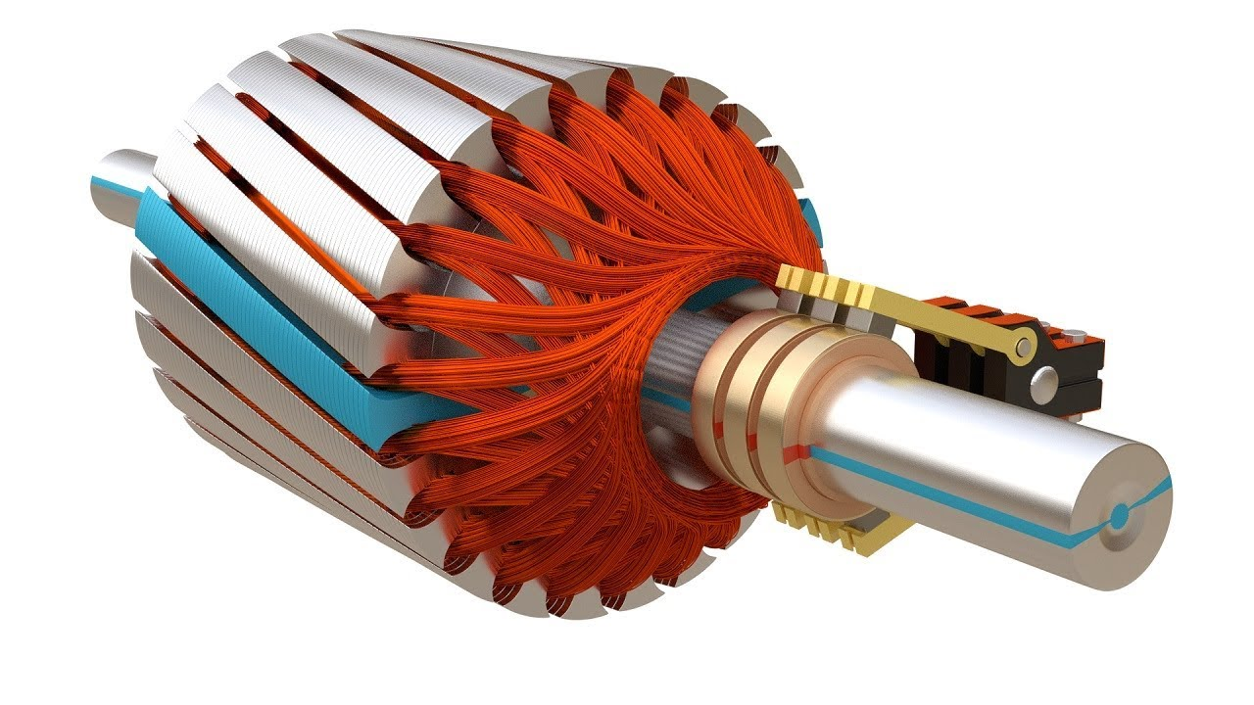
SARGILI (BILEZIKLI) ROTOR ROTOR DIŞ YÜZEYINE AÇILAN OLUKLARA 1200 FAZ FARKLI ÜÇ FAZLI ALTERNATIF AKIM SARGISI YERLEŞTIRILEN ROTORLARDIR. SARGI UÇLARI, YILDIZ VE ÜÇGEN BAĞLANDIKTAN SONRA ÜÇ UÇ ROTOR MILI ÜZERINDE BULUNAN MILDEN YALITILMIŞ ÜÇ ADET PIRINÇ BRONZDAN YAPILMIŞ BILEZIKLERE BAĞLANIR. SARGILARA AKIM, BU BILEZIKLERE BASAN FIRÇALAR ILE SAĞLANIR

Slide 12
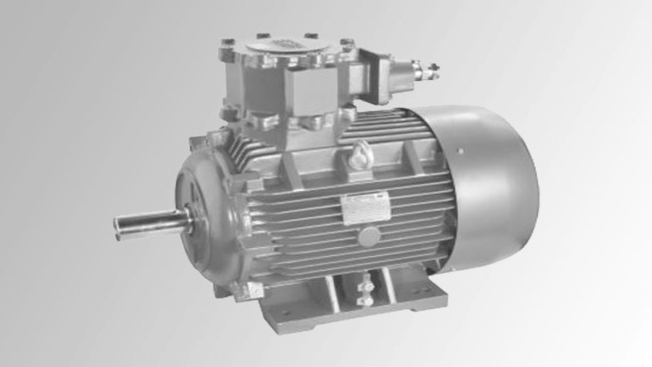
GÖVDE GENELLIKLE ALÜMINYUM VEYA PIK DÖKÜMDEN YAPILAN IÇINDE STATOR VE ROTORU BULUNDURAN ASENKRON MOTORUN EN DIŞ KISMIDIR. EN DIŞ YÜZEYINDE MOTORUN SOĞUTULMASI IÇIN YAPILAN BIRBIRINE PARALEL SOĞUTMA KANALLARI VARDIR.

Slide 13
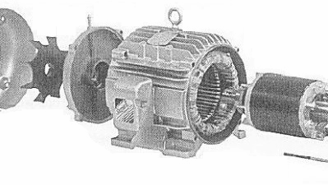
KAPAKLAR GÖVDEYE TAKILAN KAPAKLAR ALÜMINYUM VE PIK DÖKÜMÜN PRESLENMESINDEN OLUŞMAKTADIR. MOTORU DIŞ ETKILERDEN KORUMAK IÇIN KULLANILMAKTADIR. KAPAKLAR ROTORU TAŞIYAN KISIMLARDIR.

Slide 14
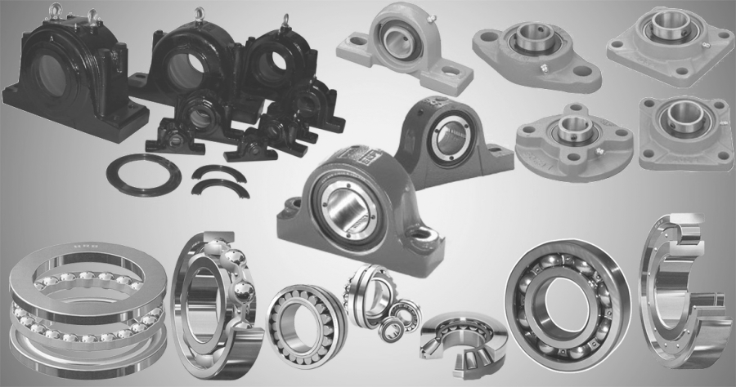
YATAK VE RULMANLAR ROTORUN KOLAYCA DÖNMESINI SAĞLAYAN MEKANIK YAPILI PARÇALARDIR. KÜÇÜK GÜÇLÜ MOTORLARDA PIRINÇ VB. MADENLER KULLANILARAK YAPILMIŞ BILEZIK BIÇIMLI, YAĞLANMIŞ YATAKLAR (BURÇ) KULLANILIR. BÜYÜK GÜÇLÜ MOTOR YATAKLARI ISE RULMAN KULLANILIR.

Slide 15
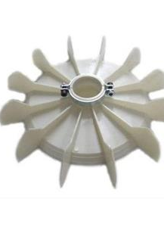
SOĞUTMA PERVANESI ASENKRON MOTORUN SOĞUTULMASI AMACIYLA KULLANILIR. YÜKSEK NITELIKLI PLASTIK MALZEMEDEN IMAL EDILMIŞTIR. AÇIK TIP MOTORLARDA IÇ KISMA MOTORUN MILI ÜZERINE PERVANE TAKILIR. KAPALI TIP MOTORLARIN SOĞUTULMASI IÇIN ROTORUN DIŞ KISMINA PERVANE TAKILIR VE ÜZERINE BIR KAPAKLA KAPATILIR.

Slide 16
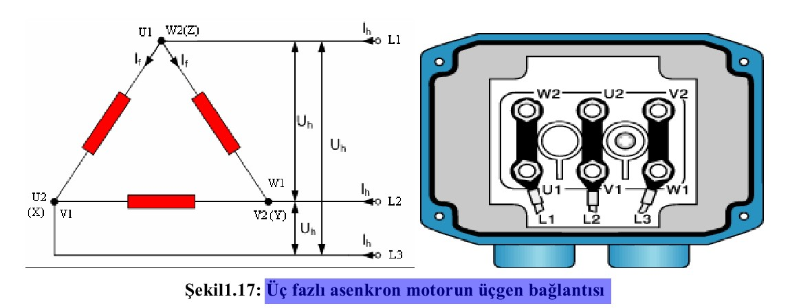
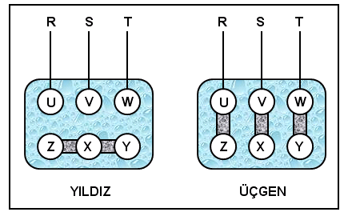
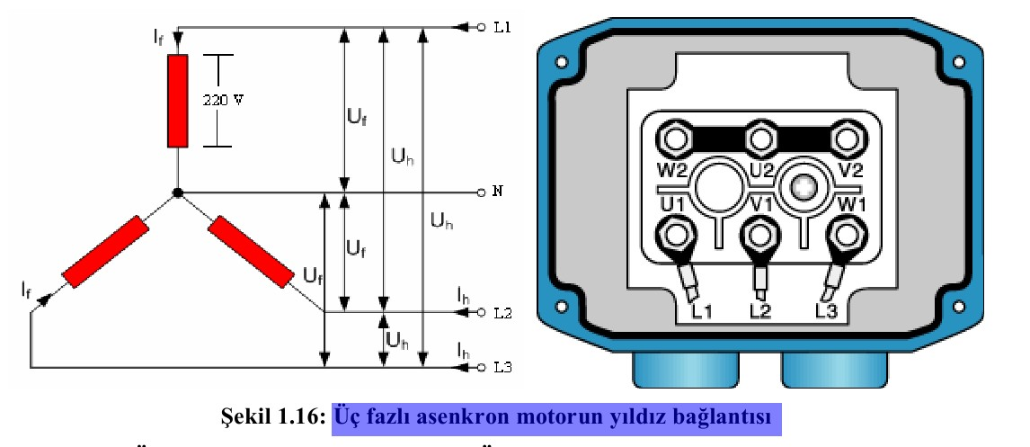
KLEMENS TABLOSU STATORA YERLEŞTIRILEN SARGILARIN BAĞLANTI UÇLARI, KLEMENS TABLOSUNA ÇIKARILIR. ÜÇ FAZLI MOTORLARIN KLEMENS ALTI ADET BAĞLANTI NOKTASI VARDIR. GIRIŞ UÇLARI U-V-W, ÇIKIŞ UÇLARI X-Y-Z’DIR.

Slide 17
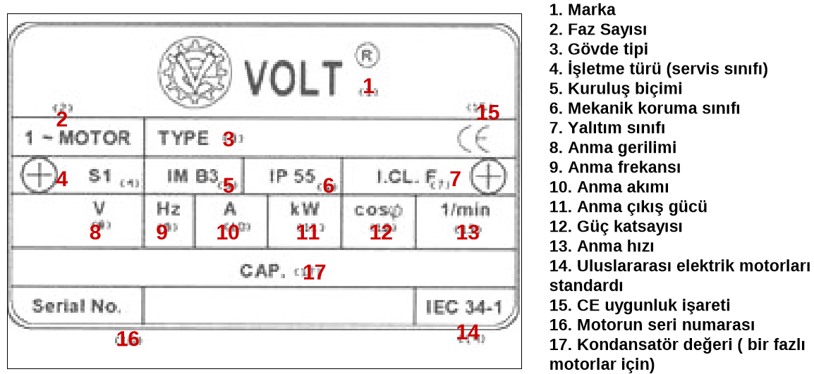
MOTOR ETIKETI . MOTORLARIN ÖZELLIKLERINI BELIRTMEK AMACIYLA ALÜMINYUM ETIKETLER, MOTORUN ÜZERINE MONTE EDILIR

Slide 18

ASENKRON MOTOR NASIL ÇALIŞIR? ASENKRON MOTORLARIN ÇALIŞMASI ÜÇ PRENSIBE GÖRE OLUR.

Slide 19
1-) ALTERNATIF AKIMIN UYGULANDIĞI STATOR SARGILARINDA DÖNEN BIR MANYETIK ALAN OLMALIDIR.

Slide 20
2) MANYETIK ALAN IÇERISINDE BULUNAN BIR ILETKENDEN AKIM GEÇIRILIRSE O ILETKEN MANYETIK ALANIN DIŞINA DOĞRU ITILIR.

Slide 21
3) AYNI ADLI KUTUPLAR BIRBIRINI ITER, ZIT KUTUPLAR BIRBIRINI ÇEKER.

Slide 22
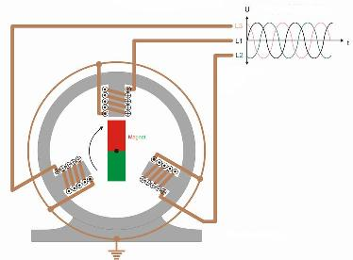
ÜÇ FAZLI ASENKRON MOTORLARDA ÜÇ FAZLI STATOR SARGILARI OYUKLARA 120° FAZ FARKLI OLARAK YERLEŞTIRILIR. BU SARGILARA ARALARINDA 120° FAZ FARKI BULANAN ALTERNATIF GERILIM UYGULANDIĞINDA SARGILARIN ETRAFINDA DÖNER BIR MANYETIK ALAN MEYDANA GELIR

Slide 23
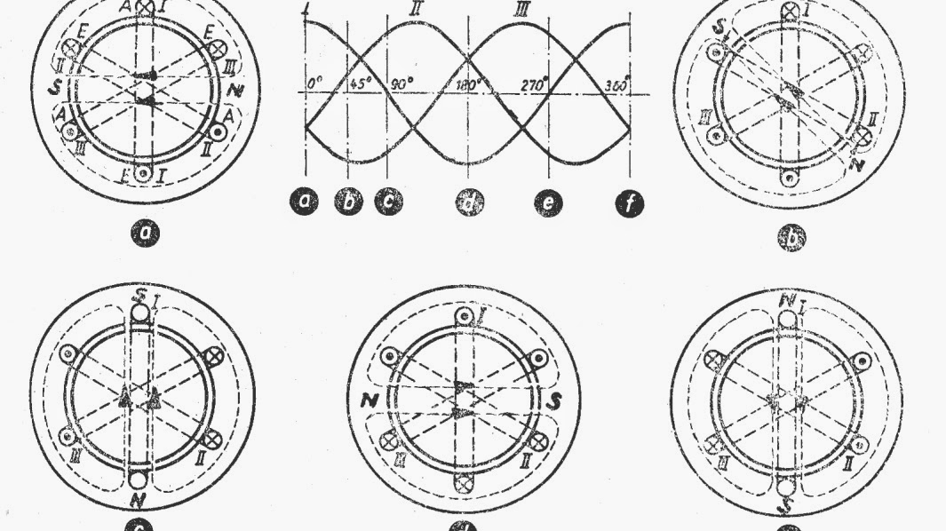
ROTOR ÇUBUKLARI DÖNER MANYETIK ALAN IÇERISINDE KALDIĞINDAN ÜZERINDE BIR EMK ENDÜKLENIR. İLETKENLERIN IKI UCU KISA DEVRE EDILDIĞINDEN ILETKENDEN KISA DEVRE AKIMI GEÇER. GEÇEN BU AKIMDAN DOLAYI ILETKEN ROTOR ÇUBUKLARI ETRAFINDA MANYETIK ALAN MEYDANA GELIR. STATOR DÖNER MANYETIK ALANI ILE ROTOR MANYETIK ALAN KUTUPLARININ BIRBIRINI ITIP ÇEKMESI NETICESINDE DE ROTOR MILI ARACILIĞIYLA YATAKLARINDAN DÖNER.

Slide 24
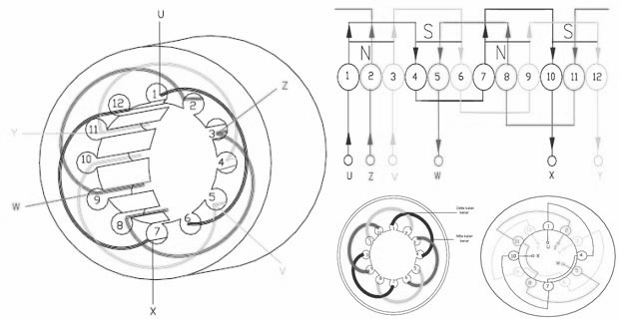
ROTOR SENKRON DEVIRLE DÖNERSE STATOR ALANI ROTOR ÇUBUKLARIYLA AYNI DOĞRULTUDA BULUNACAĞINDAN ÇUBUKLAR ALAN TARAFINDAN KESILMEYECEK VE ÇUBUKLARDA BIR EMK ENDÜKLENMEYECEKTIR. DÖNDÜRME MOMENTI MEYDANA GELMEYECEĞINDEN ROTOR DÖNMEYECEKTIR. ROTOR DÖNER ALANI DAIMA STATOR DÖNER ALANININ GERISINDE HAREKET EDER. ROTOR DEVRI DÖNER ALAN DEVRINDEN AZDIR. STATOR DÖNER ALAN DEVRINE SENKRON DEVIR, ROTOR DEVRINE ASENKRON DEVIR, IKISI ARASINDAKI DEVIR FARKINA ISE KAYMA DENIR.

Slide 25
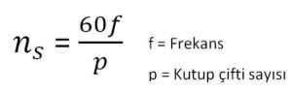
SENKRON HIZ BIR AC MOTORUN SENKRON HIZI, STATOR MANYETIK ALANIN DÖNÜŞ DEVRIDIR.

Slide 26
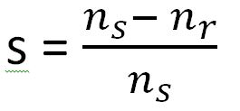
KAYMA SENKRON HIZI VE ÇALIŞMA HIZI ARASINDAKI FARK OLARAK TANIMLANIR , AYNI FREKANSTA RPM YA DA YÜZDE SENKRON HIZ ORANINI GÖSTERIR.

Slide 27
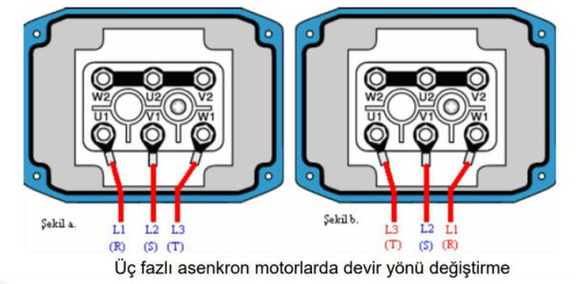
ASENKRON MOTORLARDA DEVIR YÖNÜNÜN DEĞIŞTIRILMESI ÜÇ FAZLI ASENKRON MOTORLARIN DEVIR YÖNÜNÜ DEĞIŞTIRMEK IÇIN DÖNER MANYETIK ALANIN YÖNÜNÜ DEĞIŞTIRMEK GEREKIR. BU NEDENLE, MOTOR KLEMENSINE BAĞLANAN ŞEBEKE UÇLARININ ÜÇ TANESINDEN HERHANGI IKISI YER DEĞIŞTIRILIR.

Slide 28
ASENKRON MOTORLARIN AVANTAJLARI
Devamlı bakım istemezler
Yük altında devir sayıları çok az değişir
Ark yapmazlar
Güç elektroniği devre ile devir sayısı kolay bir şekilde ayarlanır
Diğerlerine göre sağlam ve ucuzdurlar
Küçük güçlerden çok büyük güçlere kadar imal edilirler
Bir ve üç fazlı olarak üretilebilirler

Slide 29



1-) Aşağıdaki yargılardan hangileri döner alanın oluşması için gereklidir. I-En az iki sargıya ihtiyaç vardır. II-Sargılar arasında 120 derece faz farkı olmalıdır. III-Sargılar birbirine seri bağlanmalıdır A) I-II B) I-III C) II-III D) I-II-III

Slide 30


2-) Aşağıdaki yargılardan hangilerinde üç fazlı motorların çalışması için gerekli olan prensipler doğru olarak verilmiştir? I-Alternatif akımın uygulandığı stator sargılarında dönen bir manyetik alan olmalıdır. II-Manyetik alan içinde bulunan bir iletkenden akım geçirilirse o iletken, manyetik alanın dışına doğru iletilir. III-Aynı adlı kutuplar birbirini iter, zıt kutuplar birbirini çeker A) I-II B) I-III C) II-III D) I-II-III

Slide 31





3-) Asenkron motorlarda yıldız-üçgen bağlantı kullanılmasının sebebi nedir? A) Motorun devir sayısını arttırmak B) Kalkış akımını düşürmek C) Faz açısını ayarlamak D) Diğer araçlara rahatça bağlanabilmesi

Slide 32

4-) Aşağıdakilerden hangisi üç fazlı asenkron motorlarda devir yönünün değiştirilmesi için doğru olarak verilmiştir? A) Motora uygulanan 3 fazdan herhangi bir tanesinin yeri değiştirilir B) Motora uygulanan 3 fazdan herhangi iki tanesinin yerleri değiştirilir C) Motora uygulanan 3 fazdan hepsinin yerleri değiştirilir D) Hepsi doğru

Slide 33


5-) 4 çift kutuplu bir asenkron motorun döner alan hızı 7200 rpm ise şebeke frekansı kaçtır? A) 680 B) 420 C) 480 D) 560 ns = 60f / p (7200 x 4) / 60

Slide 34
2014010225026 2014010225069 2014010225013 2015010225013
SEDAT AYDIN TUGAY LERMI AHMET CAN KARCI SINAN KEREM DOĞAN

